Slide 1
Réseaux Informatiques
Chapitre 2
Modèles en couches: OSI et TCP/IP

Slide 2
Plan
Modèles en couches: OSI et TCP/IP
  Introduction
  Modèle OSI
  Les PDU
  Modèle TCP/IP
  Processus de Communication
  Fonctionnalité et protocoles des couches applicatives
Notes:
18-Feb-25
2
Copyright © 2004-2005 NameOfTheOrganization. All rights reserved.
[Title of the course]

Slide 3
Modèle en couches
Introduction
Un modèle en couches décrit:
  Le fonctionnement des protocoles au sein de chacune des couches,
  L’interaction avec les couches supérieures et inférieures.
Avantages de l’utilisation d’un modèle en couches:
  Aide à la conception d’un protocole, car des protocoles qui fonctionnent à une couche spécifique disposent d’informations définies à partir desquelles ils agissent, ainsi que d’une interface définie par rapport aux couches supérieures et inférieures ;
  Favorise la concurrence car des produits de différents fournisseurs peuvent fonctionner ensemble ;
  Empêche que la modification de la technologie ou des fonctionnalités au niveau d’une couche affecte des couches supérieures et inférieures ;
  Fournit un langage commun pour décrire des fonctions et des fonctionnalités réseau.
Notes:
18-Feb-25
3
Copyright © 2004-2005 NameOfTheOrganization. All rights reserved.
[Title of the course]

Slide 4
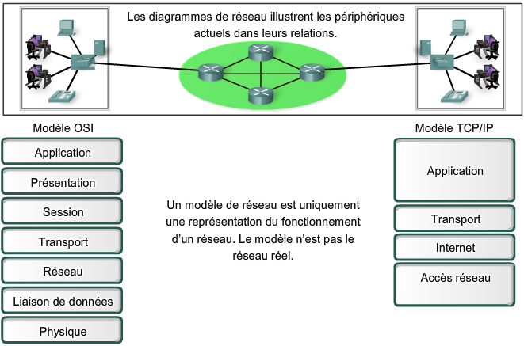
Modèle en couches
Modèle en couches
Un modèle de protocole fournit un modèle étroitement lié à la structure d’une suite de protocoles particulière.
Un modèle de référence fournit une référence commune pour maintenir la cohérence dans tous les types de protocoles et de services réseau.
Notes:
18-Feb-25
4
Copyright © 2004-2005 NameOfTheOrganization. All rights reserved.
[Title of the course]

Slide 5
Modèle en couches
Les couches du modèle OSI
Le modèle OSI (Open Systems Interconnection) constitue le modèle de référence inter réseau le plus répandu.
7
Application
Communication avec les logiciels
6
Présentation
Gestion de la syntaxe
5
Session
Contrôle du dialogue
4
Transport
Qualité de la transmission
3
Réseau
Sélection du chemin
2
Liaison de données
Préparation de l’envoi sur le média
1
Physique
Envoi sur le média physique

Slide 6
Modèle en couches
Les couches
Analogie avec une conversion humaine
  7 ➔ L’émetteur souhaite converser
  6 ➔ La langue parlée doit être la même pour les 2 interlocuteurs
  5 ➔ La conversation commence par Bonjour
  4 ➔ Assurance que le destinataire reçoit bien le message
  3 ➔ Chemin emprunté par le son
  2 ➔ Préparation a l’envoi (air, téléphone, …)
  1 ➔ le son se propage dans l’espace

Slide 7
Modèle en couches
Les couches et Protocoles
7
Application
DNS, FTP, SNMP, Telnet, HTTP, HTTPS
6
Présentation
GIF, MPEG, ZIP, MD5
5
Session
SQL, NetBIOS, X Window
4
Transport
TCP, UDP
3
Réseau
IP, IPX, ARP, ICMP
2
Liaison de données
MAC, HDLC, PPP
1
Physique
UTP, STP, Fibre optique

Slide 8
Modèle en couches
Les PDUs
Unités de données de protocoles (PDU) - La forme qu’emprunte une donnée sur n’importe quelle couche.
7
Application
Donnée
6
Présentation
5
Session
4
Transport
Segment
3
Réseau
Paquet
2
Liaison de données
Trame
1
Physique
Bit

Slide 9

Modèle en couches
Les PDUs
Encapsulation
Application
Données
Application
Présentation
Données
Présentation
Session
Données
Session
Transport
Segment
Transport
En-tête
Données
Réseau
Paquet
Réseau
En-tête
Segment
Liaison de données
Trame
Liaison de données
En-tête
Paquet
En queue
Physique
0110011101001001001001100101
Physique
Désencapsulation

Slide 10
Modèle en couches
Les couches du modèle TCP/IP
Le modèle TCP/IP est une norme ouverte Aucune entreprise ne contrôle la définition du modèle.
Dirigé par le groupe de travail IETF avec des normes proposées utilisant des RFCs.
Modèle en 4 couches
4
Application
Couches 5 à 7 du modèle OSI
3
Transport
Qualité de la transmission
2
Internet
Sélection du chemin
1
Accès Réseau
Couches 1 & 2 du modèle OSI

Slide 11
Modèle en couches
Les couches du modèle TCP/IP
4
Application
Représentation des données pour l’utilisateurs, ainsi que du codage et contrôle du dialogue
3
Transport
Prend en charge l communication entre différents périphériques à travers divers réseaux
2
Internet
Détermine le meilleur chemin à travers le réseau
1
Accès Réseau
Contrôle les périphérique matériels et les supports qui constituent le réseau

Slide 12
Modèle en couches
Comparaison avec le modèles OSI
Modèle OSI
Modèle TCP/IP
7
Application
Application
4
6
Présentation
5
Session
4
Transport
Transport
3
3
Réseau
Internet
2
2
Liaison de données
Accès Réseau
1
1
Physique

Slide 13
Modèle en couches
Comparaison avec le modèles OSI
Point commun
  Modèles en couches
  Couche Application similaire mais avec des services différents
  Couche Transport et couche Réseau comparables
    Toutes deux assurent la commutation des paquets
Différences
  N’utilise pas les mêmes technologies
  Les réseaux sont construits avec TCP/IP
  Le modèle OSI est utilisé comme un modèle de référence, et n’est pas implémenté physiquement sur les appareils

Slide 14
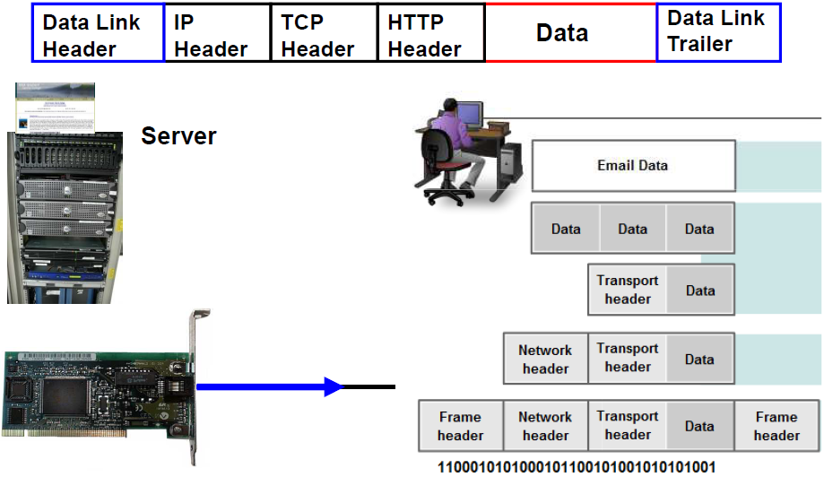
Modèle en couches
Processus de Communication
Encapsulation
Lorsque les données d’application descendent la pile de protocoles en vue de leur transmission sur le support réseau, différents protocoles ajoutent des informations à chaque niveau. Il s’agit du processus d’encapsulation.

Slide 15
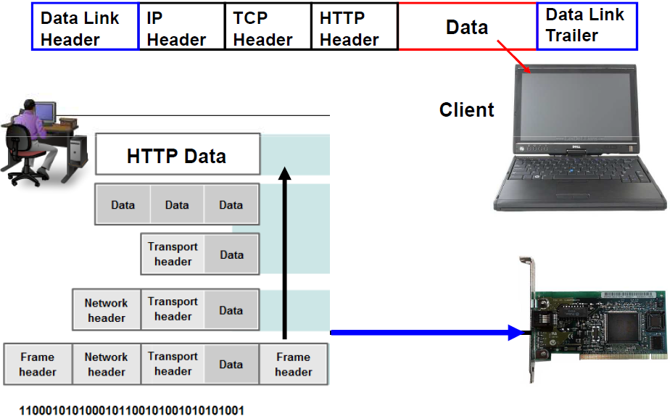
Modèle en couches
Processus de Communication
Désencapsulation
Processus de suppression des données de contrôle lorsqu’elles remontent vers les niveaux supérieurs du modèle en couche. Wireshark permet l’examen de protocoles!

Slide 16
Fonctionnalité et protocoles des couches applicatives

Slide 17
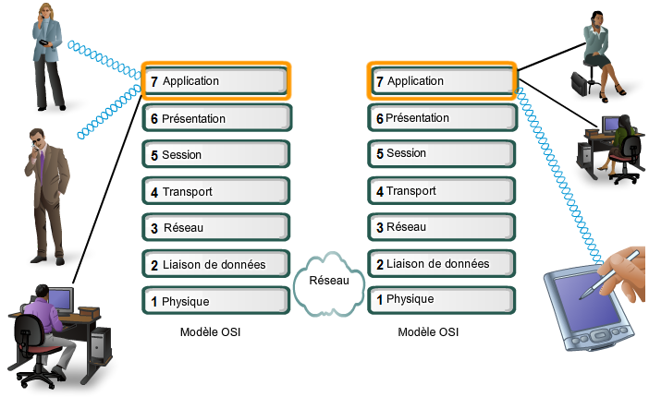
Fonctionnalité et protocoles des couches applicatives
Fonctionnalité
Couche Application: Modèles OSI et TCP/IP
La couche application (couche 7) est la couche supérieure des modèles OSI et TCP/IP, qui sert d’interface entre les applications à chaque extrémité du réseau.
Ses protocoles, nombreux et continuellement en développement, permettent l’échange des données entre les programmes s’exécutant sur les hôtes source et de destination.
Notes:
18-Feb-25
17
Copyright © 2004-2005 NameOfTheOrganization. All rights reserved.
[Title of the course]

Slide 18
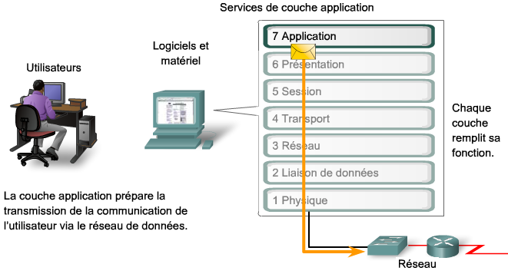
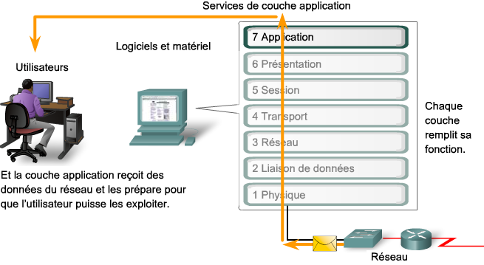
Fonctionnalité et protocoles des couches applicatives
Fonctionnalité
Couche Application: Modèles OSI et TCP/IP
Notes:
18-Feb-25
18
Copyright © 2004-2005 NameOfTheOrganization. All rights reserved.
[Title of the course]

Slide 19
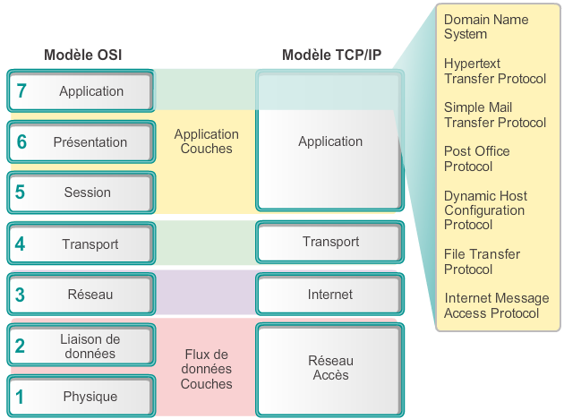
Fonctionnalité et protocoles des couches applicatives
Fonctionnalité
Couche Application: Modèles OSI et TCP/IP
Les fonctionnalités des protocoles de couche application TCP/IP s’intègrent à la structure des 3 couches supérieures du modèle OSI : les couches application, présentation et session.
Notes:
18-Feb-25
19
Copyright © 2004-2005 NameOfTheOrganization. All rights reserved.
[Title of the course]

Slide 20
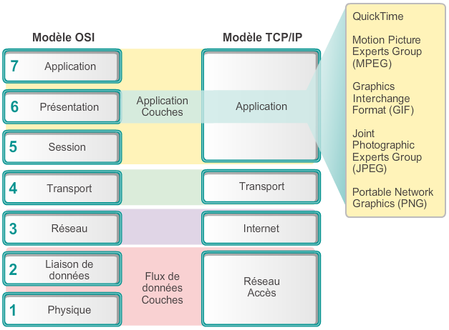
Fonctionnalité et protocoles des couches applicatives
Fonctionnalité
Couche présentation: Modèles OSI et TCP/IP
La couche présentation remplit trois fonctions principales :
Le codage et la conversion des données de la couche application pour assurer l’interprétation de ces données entre les périphériques source et destination ;
La compression et la décompression des données ;
Le chiffrement et le déchiffrement des données.
Notes:
18-Feb-25
20
Copyright © 2004-2005 NameOfTheOrganization. All rights reserved.
[Title of the course]

Slide 21
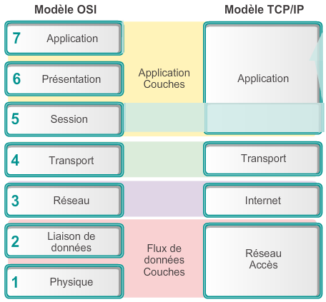
Fonctionnalité et protocoles des couches applicatives
Fonctionnalité
Couche Application: Modèles OSI et TCP/IP
Permet un dialogue entre les applications source et de destination.
Traite l’échange des informations pour :
Initier un dialogue
Maintenir un dialogue
Redémarrer les sessions interrompues ou inactives pendant une longue période.
Notes:
18-Feb-25
21
Copyright © 2004-2005 NameOfTheOrganization. All rights reserved.
[Title of the course]

Slide 22
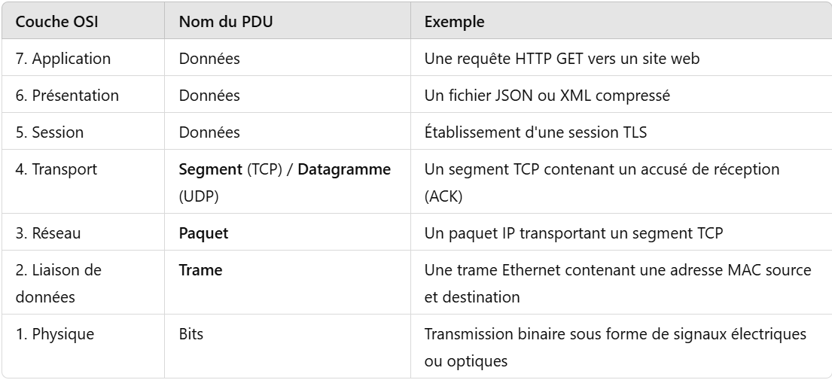
Le PDU: la suite
Un PDU (Protocol Data Unit ou unité de données de protocole) est une structure de données utilisée dans les réseaux de communication pour transmettre des informations entre les couches du modèle OSI ou TCP/IP. Chaque couche du modèle OSI ajoute ses propres en-têtes et éventuellement des données supplémentaires au PDU avant de le transmettre à la couche inférieure.

Slide 23
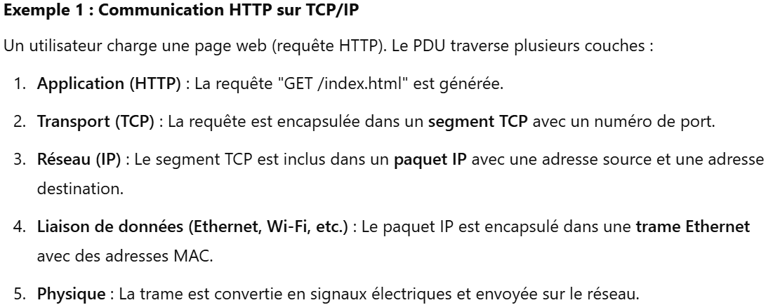

Slide 24
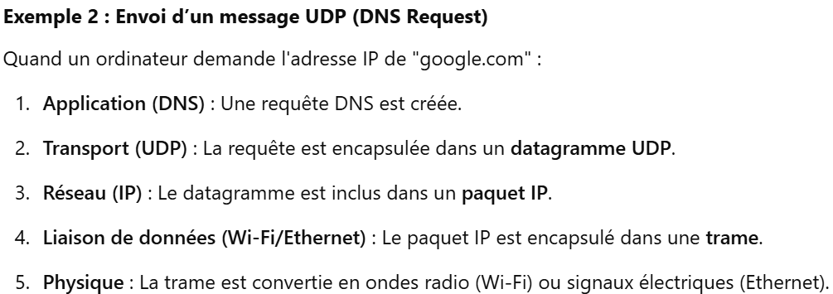

Slide 25
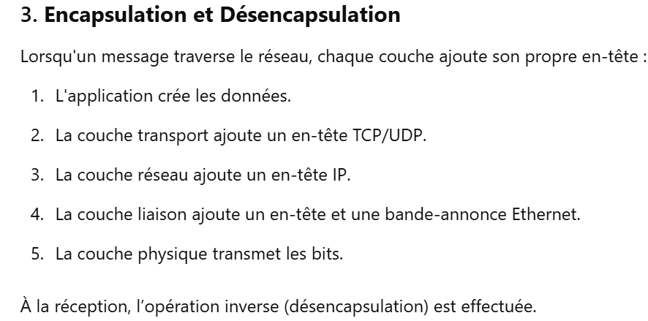

Slide 26
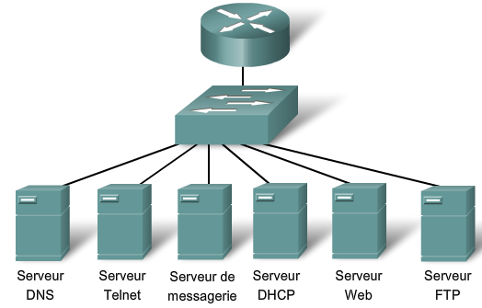
Fonctionnalité et protocoles des couches applicatives
Services et protocoles
Remarque:
une machine joue habituellement le rôle de serveur pour plusieurs applications
Protocoles TCP/IP courants:
  DNS: traduction d’adresses Internet en adresses IP;
  HTTP : transfert des fichiers qui constituent les pages du Web;
  SMTP : transfert de courriels et de pièces jointes;
  Telnet : émulation de terminal, pour permettre un accès distant au serveurs et aux périphériques réseau;
  FTP : transfert interactif de fichiers entre les systèmes.
Notes:
18-Feb-25
26
Copyright © 2004-2005 NameOfTheOrganization. All rights reserved.
[Title of the course]

Slide 27
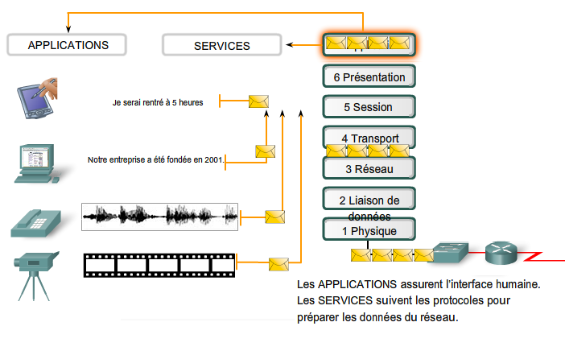
Fonctionnalité et protocoles des couches applicatives
Applications, Utilisateurs, services et protocoles
Notes:
18-Feb-25
27
Copyright © 2004-2005 NameOfTheOrganization. All rights reserved.
[Title of the course]

Slide 28
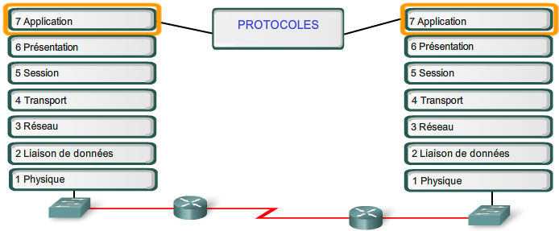

Fonctionnalité et protocoles des couches applicatives
Fonctions du protocole de couche Application
Les applications et les services peuvent utiliser plusieurs protocoles.
Un navigateur Web (HTTP):
  Peut impliquer : DNS, ARP, ICMP
  Peut utiliser : TCP, UDP, Ethernet, PPP
  Utilise : IP
Notes:
18-Feb-25
28
Copyright © 2004-2005 NameOfTheOrganization. All rights reserved.
[Title of the course]

Slide 29
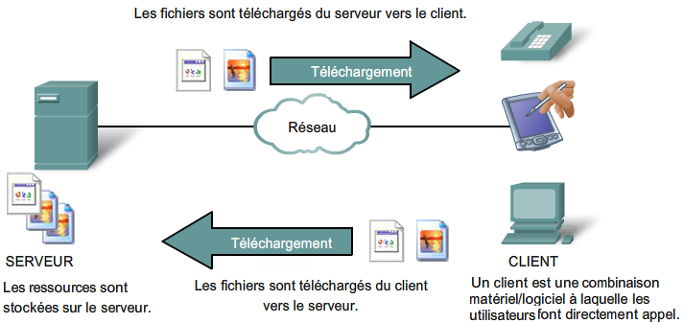
Fonctionnalité et protocoles des couches applicatives
Modèle Client-Serveur
Le modèle Client/Serveur présente les avantages suivants: une administration centralisée et une mise en oeuvre plus facile de la sécurité.
Client: initie les échanges de données et peut aussi télécharger des données vers le serveur (upload).
Serveur: répond à la demande en y envoyant le ou les flux de données.
Cet échange peut mettre en place la sécurité en nécessitant des informations de contrôle et les permissions, telles que:
    l’authentification de l’utilisateur
    l’identification d’un fichier de données à transférer
Notes:
18-Feb-25
29
Copyright © 2004-2005 NameOfTheOrganization. All rights reserved.
[Title of the course]

Slide 30
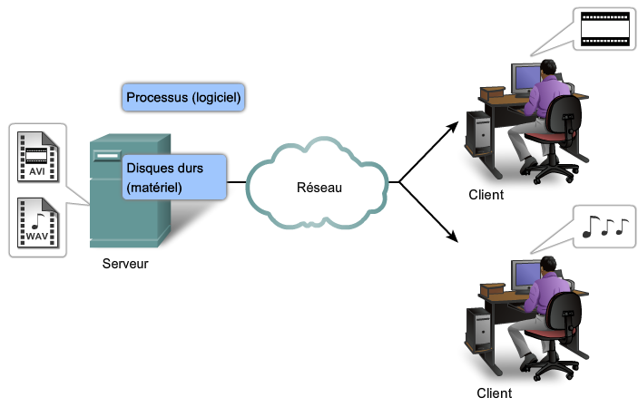
Fonctionnalité et protocoles des couches applicatives
Serveurs
Un serveur est généralement un ordinateur qui contient des informations à partager avec de nombreux systèmes clients.
  Serveurs Web/ FTP
  Serveur de courrier
  Serveur de base de données
  Serveur d’applications
Notes:
18-Feb-25
30
Copyright © 2004-2005 NameOfTheOrganization. All rights reserved.
[Title of the course]

Slide 31
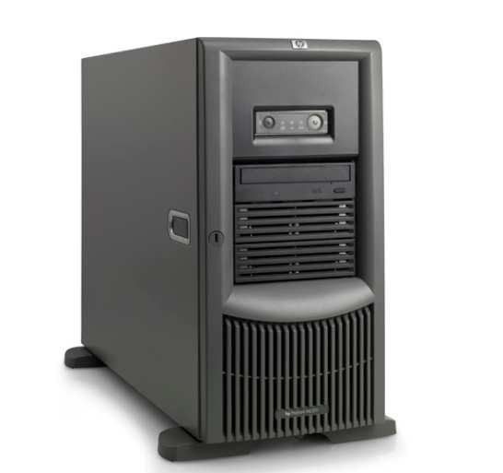
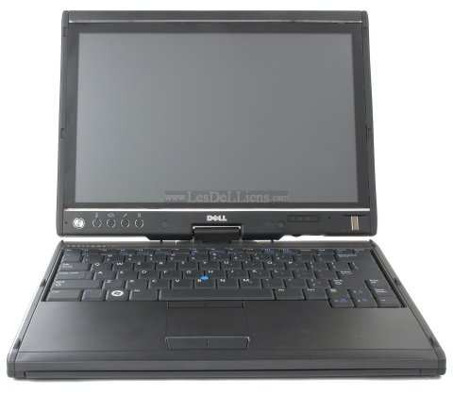


Fonctionnalité et protocoles des couches applicatives
HTTP (HyperText Transfer Protocol)
HTTP
HTTP
HTTP
Client
HTTP
Server
HTTP: Le protocole Web de la couche Application qui peut transférer les données d’un serveur Web à un client.
RFC 1945 et RFC 2616
Implémenté dans:
  Les logiciels Client
  Les logiciels Serveur
Encapsulée dans le protocole TCP
Constitue un protocole de requête/réponse
Notes:
18-Feb-25
31
Copyright © 2004-2005 NameOfTheOrganization. All rights reserved.
[Title of the course]

Slide 32
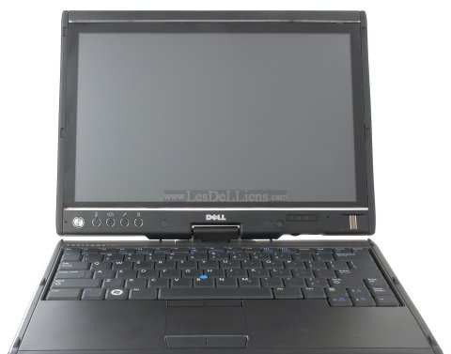
Fonctionnalité et protocoles des couches applicatives
Navigateur Web - Client
Client HTTP
Navigateurs (clients): interprètent de nombreux types de données pour les présenter aux utilisateurs.
D’autres types de données peuvent nécessiter un autre service ou programme, généralement nommé plug-in ou composant additionnel (plug-in, add-on).
Un navigateur Web peut interpréter les trois parties de l’URL:
http://www.cisco.com/web-server.htm
  http: protocole
  www.cisco.com: nom du serveur
  Web-server.htm : nom du fichier demandé
Notes:
18-Feb-25
32
Copyright © 2004-2005 NameOfTheOrganization. All rights reserved.
[Title of the course]

Slide 33
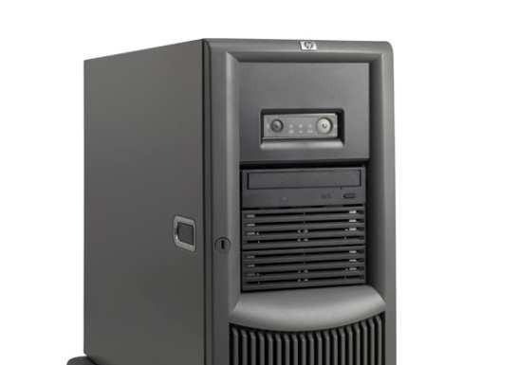
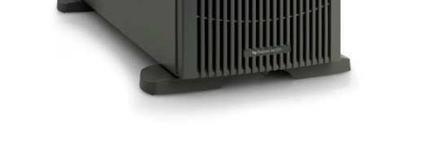
Fonctionnalité et protocoles des couches applicatives
Serveur Web
HTTP
Server
Serveur Web – Stocke les objets Web, qui sont adressés par un URL.
Implément du côté serveur HTTP.
Exemples:
  Apache
  Microsoft IIS
Notes:
18-Feb-25
33
Copyright © 2004-2005 NameOfTheOrganization. All rights reserved.
[Title of the course]

Slide 34
Fonctionnalité et protocoles des couches applicatives
Message de requête HTTP
Le protocole HTTP définit des types de messages échangés entre le client et le serveur Web. Les 3 types de messages courants sont:
  GET ,
  POST,
  PUT
Pour une communication sécurisée via Internet, le protocole HTTPS est utilisé pour le chiffrement (cryptage) lors de l’accès aux informations du serveur Web ou de leur contenu.
  Secure Sockets Layer (SSL) ou
  Transport Layer Security (TLS) connexion
Notes:
18-Feb-25
34
Copyright © 2004-2005 NameOfTheOrganization. All rights reserved.
[Title of the course]

Slide 35
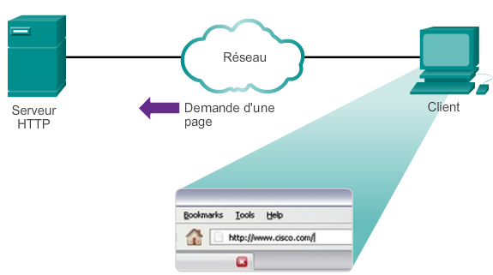
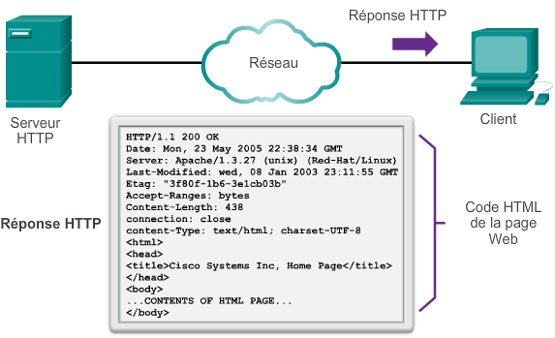
Fonctionnalité et protocoles des couches applicatives
Etapes du protocole HTTP
Etape 1: Le client lance une requête HTTP à un serveur
Etape 1: En réponse à la requête, le serveur HTTP retourne le code d’une page Web
Notes:
18-Feb-25
35
Copyright © 2004-2005 NameOfTheOrganization. All rights reserved.
[Title of the course]

Slide 36
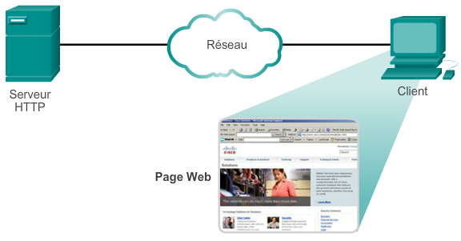
Fonctionnalité et protocoles des couches applicatives
Etapes du protocole HTTP
Etape 3: Le navigateur interprète le code HTML et affiche la page web
Notes:
18-Feb-25
36
Copyright © 2004-2005 NameOfTheOrganization. All rights reserved.
[Title of the course]

Slide 37
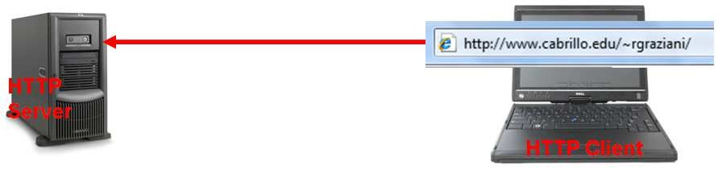
Fonctionnalité et protocoles des couches applicatives
Message de requête HTTP
GET /~2isi/ HTTP/1.1 Accept-Language: en-us
User-Agent: Mozilla/4.0 (compatible; MSIE 7.0; Windows NT 6.0; SLCC1; .NET CLR 2.0.50727; Media Center PC 5.0; .NET CLR 3.0.04506; InfoPath.1)
Host: www.supmti.ma
Connection: Keep-Alive
GET requête cliente pour obtenir des données
/~2isi/ objet demandé (par défaut index.html)
HTTP/1.1 version actuelle (1.1 reste compatible avec la version 1.0)
Les requêtes POST et PUT sont utilisées pour envoyer des messages qui téléchargent des données vers le serveur Web.
POST: comprend les données dans le message envoyé au serveur.
PUT: télécharge des ressources ou du contenu vers le serveur Web
Notes:
18-Feb-25
37
Copyright © 2004-2005 NameOfTheOrganization. All rights reserved.
[Title of the course]

Slide 38
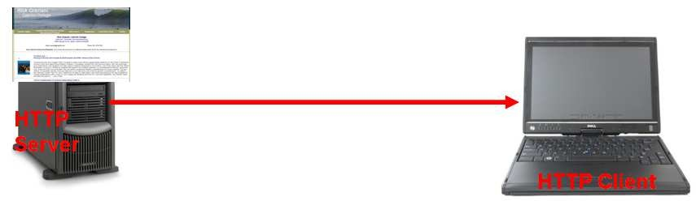
Fonctionnalité et protocoles des couches applicatives
Message de réponse HTTP
Exemple de ligne d’état
HTTP/1.1 version HTTP/1.1 du serveur
200 OK succès
HTTP/1.1 200 OK
Date: Fri, 22 Feb 2008 16:34:18 GMT
Server: Apache/2.0.52 (Red Hat)
Last-Modified: Thu, 15 Nov 2007 19:33:12 GMT
Content-Length: 15137 Connection: close Content-Type: text/html
<!DOCTYPE html PUBLIC "-//W3C//DTD XHTML 1.0 Transitional//EN" "http://www.w3.org/TR/xhtml1/DTD/xhtml1-transitional.dtd">
<html xmlns="http://www.w3.org/1999/xhtml">
Codes d’état courants
200 OK
301 Document déplacé de façon permanente
400 La syntaxe de la requête est erronée
404 Document non trouvé
505 Version HTTP non gérée par le serveur.
Notes:
18-Feb-25
38
Copyright © 2004-2005 NameOfTheOrganization. All rights reserved.
[Title of the course]

Slide 39
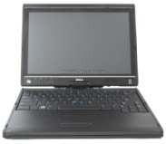
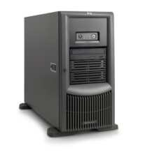
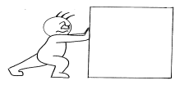
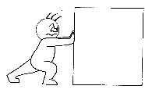
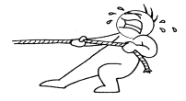
Fonctionnalité et protocoles des couches applicatives
SMTP – Simple Mail Transfer Protocol
User agent (MUA)
Mail server (MTA)
Mail server (MTA)
User agent (MUA)
SMTP
SMTP
POP3
IMAP
La messagerie Internet comporte:
  L’agent ou client de messagerie (MUA)
    Le MUA permet l’envoi des messages et place les messages reçus dans la boîte aux lettres du client
    exemple: Outlook, Eudora, Messenger
  Les serveurs de courrier électronique
  Le serveur de messagerie opère deux processus distincts :
    Agent de transfert des messages (MTA): utilisé pour transférer le courriel vers le MDA ou vers un autre MTA.
    Agent de remise des messages (MDA): reçoit tous les messages entrants du MTA et les place dans la boîte aux lettres des destinataires appropriés.
  SMTP : le protocole SMTP (Simple Mail Transfer Protocol) régit le transfert du courriel sortant du client expéditeur au serveur de messagerie (MDA), ainsi que le transport du courriel entre les serveurs de messagerie (MTA).
  POP3 et IMAP4 : protocoles de récupération de courriers.
Notes:
18-Feb-25
39
Copyright © 2004-2005 NameOfTheOrganization. All rights reserved.
[Title of the course]

Slide 40
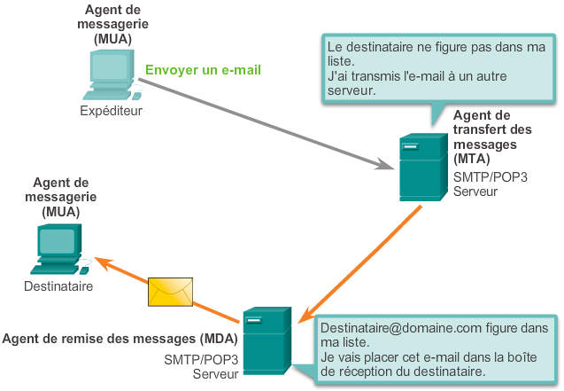
Fonctionnalité et protocoles des couches applicatives
SMTP – Simple Mail Transfer Protocol
Serveur de messagerie – MDA
L’agent de remise des messages (MDA) gère la remise des e-mails entre les serveurs et les clients
Notes:
18-Feb-25
40
Copyright © 2004-2005 NameOfTheOrganization. All rights reserved.
[Title of the course]

Slide 41
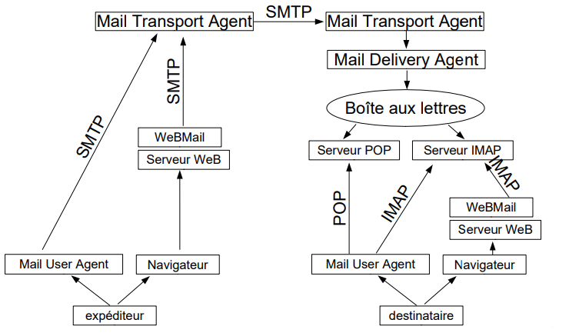
Fonctionnalité et protocoles des couches applicatives
SMTP – Simple Mail Transfer Protocol
Architecture
Notes:
18-Feb-25
41
Copyright © 2004-2005 NameOfTheOrganization. All rights reserved.
[Title of the course]

Slide 42
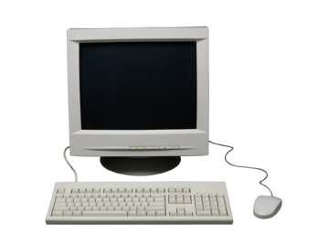
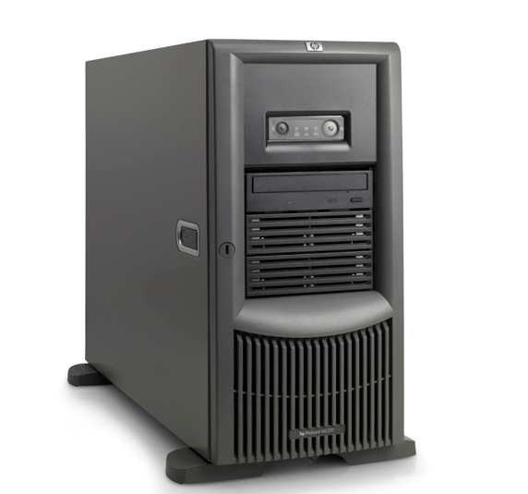
Fonctionnalité et protocoles des couches applicatives
Telnet
Telnet
Telnet
Serveur
Permet d’accéder à distance à d’autres périphériques (hôte, routeur, switch).
Fournit une connexion virtuelle pour l’accès distant. Cette connexion est est nommée connexion Telnet ou session VTY (Virtual Terminal).
Telnet utilise un logiciel pour créer un périphérique virtuel qui offre les mêmes fonctionnalités qu’une session de terminal avec accès à l’interface de ligne de commande (CLI, Command Line Interface) du serveur.
Les clients Telnet peuvent être:
Minicom
Putty
Hyperterminal
Notes:
18-Feb-25
42
Copyright © 2004-2005 NameOfTheOrganization. All rights reserved.
[Title of the course]

Slide 43
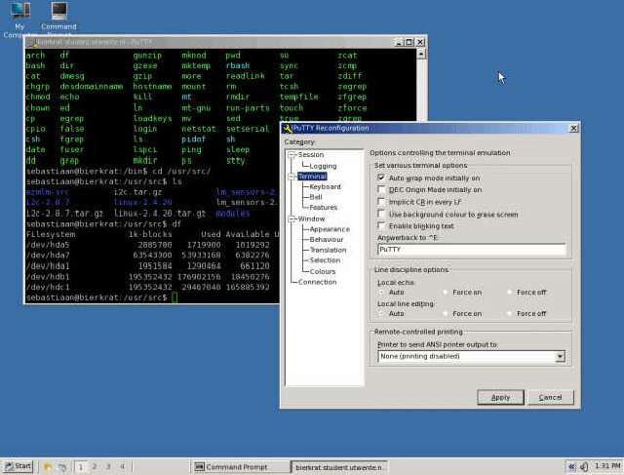
Fonctionnalité et protocoles des couches applicatives
Telnet
Bien que Telnet supporte l’authentication des utilisateurs, son principal inconvénient est qu’il ne prend pas en charge le chiffrement (cryptage).
Les données sont transmises en texte clair
Telnet utilise le port TCP 23
Si la sécurité est un facteur important, le protocole SSH (Secure SHell) fournit une méthode alternative sécurisée pour accéder au serveur.
  Authentification plus forte
  Encryption des données
Notes:
18-Feb-25
43
Copyright © 2004-2005 NameOfTheOrganization. All rights reserved.
[Title of the course]

Slide 44
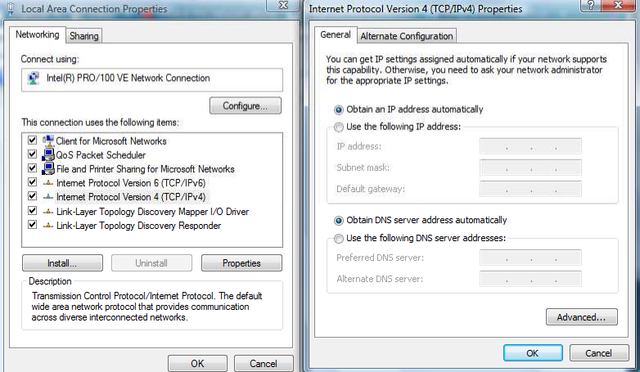
Fonctionnalité et protocoles des couches applicatives
DHCP – Dynamic Host Configuration Protocol
Les adresses IP et d’autres informations peuvent être obtenues:
  Statiquement
  Dynamiquement (DHCP)
Notes:
18-Feb-25
44
Copyright © 2004-2005 NameOfTheOrganization. All rights reserved.
[Title of the course]

Slide 45
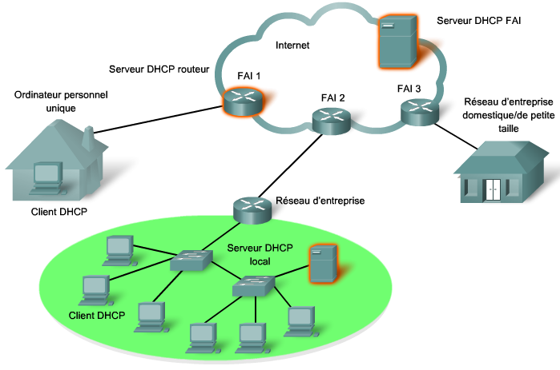
Fonctionnalité et protocoles des couches applicatives
DHCP – Dynamic Host Configuration Protocol
DHCP peut fournir sous forme
d’un bail à durée déterminée:
  Une Adresse IP
  Un Masque de sous-réseau
  Une Passerelle par défaut
  Un Nom du domaine
  Le serveur DNS
DHCP utilise le port UDP 67
Les serveurs DHCP peuvent être:
    Un Serveur du réseau local
    Un Routeur
    Un Serveur du FAI
Notes:
18-Feb-25
45
Copyright © 2004-2005 NameOfTheOrganization. All rights reserved.
[Title of the course]

Slide 46
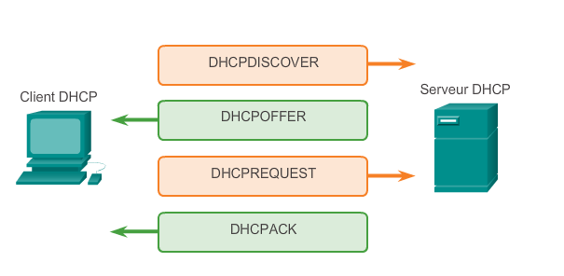
Fonctionnalité et protocoles des couches applicatives
DHCP – Dynamic Host Configuration Protocol
Plus de détails plus tard avec IPv4.
Notes:
18-Feb-25
46
Copyright © 2004-2005 NameOfTheOrganization. All rights reserved.
[Title of the course]

Slide 47
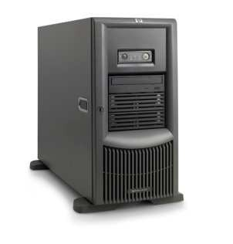
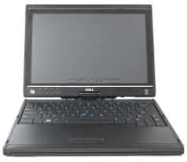
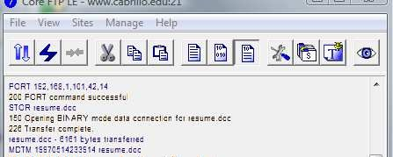
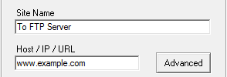
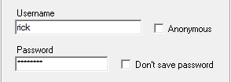
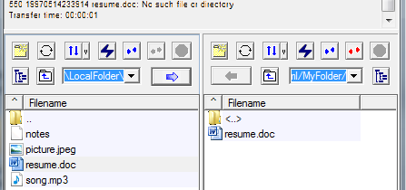
Fonctionnalité et protocoles des couches applicatives
FTP (File Transfer Protocol)
Client FTP
Server FTP
FTP fut développé pour permettre le transfert de fichiers entre client et serveurs.
Utilise des commandes get et put.
Notes:
18-Feb-25
47
Copyright © 2004-2005 NameOfTheOrganization. All rights reserved.
[Title of the course]

Slide 48
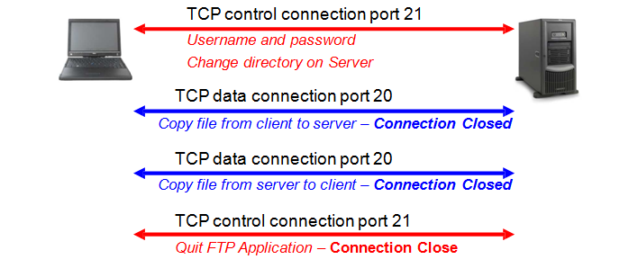
Fonctionnalité et protocoles des couches applicatives
FTP (Protocole de Transfert de fichiers )
Le client établit la première connexion au serveur sur le port TCP 21. Cette connexion est utilisée pour le trafic de contrôle.
  Cette connexion reste active jusqu’à ce que l’utilisateur ferme l’application FTP.
  La connexion TCP port 21 inclut habituellement :
    Username et password envoyés sur ce port TCP 21.
    Remote directory changes
      Réduit le nombre total de sessions du serveur.
Le client établit la seconde connexion au serveur via le port TCP 20. Cette connexion est destinée au transfert même des fichiers et est établie à chaque transfert de fichiers. (à venir)
Notes:
18-Feb-25
48
Copyright © 2004-2005 NameOfTheOrganization. All rights reserved.
[Title of the course]

Slide 49
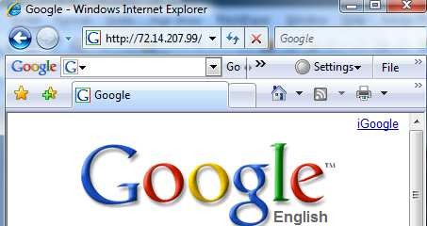
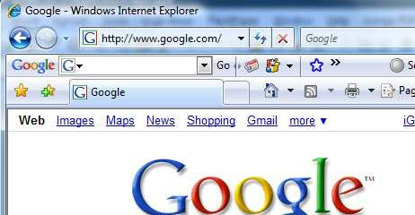


Fonctionnalité et protocoles des couches applicatives
DNS – Domain Name System
DNS (TCP/UDP 53) est une base de données distribuée hiérarchisée qui contient les mappages de noms de domaine DNS à divers types de données, notamment des adresses IP.
Notes:
18-Feb-25
49
Copyright © 2004-2005 NameOfTheOrganization. All rights reserved.
[Title of the course]

Slide 50


Fonctionnalité et protocoles des couches applicatives
DNS – Domain Name System
Notes:
18-Feb-25
50
Copyright © 2004-2005 NameOfTheOrganization. All rights reserved.
[Title of the course]

Slide 51


Fonctionnalité et protocoles des couches applicatives
DNS – Domain Name System
Notes:
18-Feb-25
51
Copyright © 2004-2005 NameOfTheOrganization. All rights reserved.
[Title of the course]

Slide 52

Fonctionnalité et protocoles des couches applicatives
DNS – Domain Name System
Le protocole DNS utilise un système hiérarchique pour créer une base de données afin d’assurer la résolution de noms. La hiérarchie ressemble à une arborescence inversée dont la racine se situe au sommet et les branches en dessous.
Notes:
18-Feb-25
52
Copyright © 2004-2005 NameOfTheOrganization. All rights reserved.
[Title of the course]

Slide 53
Fonctionnalité et protocoles des couches applicatives
DNS – Domain Name System
Le serveur DNS stocke différents types d’enregistrements de ressource utilisés pour permettre à ce serveur DNS de trouver les noms ( résoudre les noms). Ces enregistrements contiennent le nom, l’adresse IP et le type d’enregistrement:
Type d'enregistrement | Description
A | Résout un nom d'hôte en adresse IP
NS | Identifie le serveur DNS associé à chaque zone
MX | Serveur de messagerie
CNAME | Résout un nom d'hôte en nom d'hôte
Notes:
18-Feb-25
53
Copyright © 2004-2005 NameOfTheOrganization. All rights reserved.
[Title of the course]

